Slide 1




Trường đại học Công Nghệ Thông Tin
MÔN HỌC: Nhập môn công nghệ phần mềm

Slide 2
CEMEN
Họ Tên | MSSV | Chức Vụ
Phạm Hoài Phương | 15520665 | Nhóm trưởng
Nguyễn Trọng Nhân | 15520571 | Thư ký
Nguyễn Văn Trưa | 15520934 | Thành viên
Trần Nam Bàng | 15520032 | Thành viên
Trần Quốc Thi | 15520825 | Thành viên

Slide 3
Mục Lục
Tổng quan về Function Point
Quy trình thực hiện tính toàn Function Point
Minh họa thực tế
Tài liệu tham khảo

Slide 4
Thực Trạng
Trong suốt thời gian qua, việc triển khai các dự án ứng dụng CNTT tại các đơn vị sử dụng vốn ngân sách nhà nước gặp rất nhiều khó khăn, vướng mắc. Nguyên nhân cơ bản là do trong lĩnh vực này chưa hề có một quy định, văn bản hướng dẫn đầu tư chính thức nào
Một trong những nội dung quan trọng là những vướng mắc, "bế tắc" về định giá phần mềm, định giá chi phí dự án phần mềm sẽ được giải quyết qua việc sử dụng phương pháp điểm chức năng (Function Points) - lượng hóa phần mềm theo số lượng điểm chức năng.

Slide 5
Thực Trạng
Một trong những nội dung quan trọng là những vướng mắc, "bế tắc" về định giá phần mềm, định giá chi phí dự án phần mềm sẽ được giải quyết qua việc sử dụng phương pháp điểm chức năng (Function Points) - lượng hóa phần mềm theo số lượng điểm chức năng. Như vậy, nhà đầu tư sẽ mua sản phẩm phần mềm ứng dụng theo tính năng. Họ chỉ cần quan tâm đến hiệu quả cuối cùng của sản phẩm, mà không cần xác định nhà cung cấp phần mềm phải bỏ ra bao nhiêu chi phí, nguồn nhân lực, số ngày công...
Chẳng hạn một sản phẩm phần mềm có 500 function points (FPs) thì giá của nó sẽ là giá của một FP nhân với tổng số 500 FPs được thiết kế. Trong mỗi giai đoạn xây dựng phần mềm, tùy thuộc mức độ phức tạp, quy mô, cũng sẽ có thể có những mức giá cho một FP khác nhau

Slide 6
Định Nghĩa
Function Points - FPs: điểm chức năng
FPs là một đơn vị đo lường tiêu chuẩn của đại diện các kích thước chức năng của một ứng dụng phần mềm. Nghĩa là kích thước của một phần mềm ứng dụng có thể được đo bằng số lượng điểm chức năng nó mang lại cho người sử dụng.
FPs là đơn vị đo lường của phương pháp Function Point Analysis (FPA)/ phương pháp phân tích điểm chức năng.

Slide 7
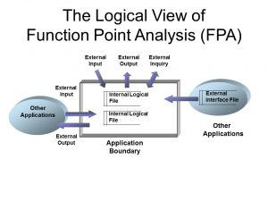
FPA là một phương pháp phá vỡ hệ thống thành các thành phần nhỏ hơn, để họ có thể được hiểu và phân tích tốt hơn. Nó cũng cung cấp một kỹ thuật có cấu trúc để giải quyết vấn đề.
Được ISO chấp nhận, dùng để xác định kích thước về mặt chức năng (functional size) của một hệ thống thông tin. Functional size phản ánh số lượng chức năng liên quan tới và được chấp nhận bởi người dùng trong doanh nghiệp. Nó hoàn toàn độc lập với công nghệ được sử dụng để triển khai hệ thống.

Slide 8
Mục Tiêu
Có ba mục tiêu chính trong quá trình FPA:
1. Tính toán số chức năng dựa trên góc nhìn từ phái end-users về các chức năng của hệ thống.
2. Giảm thiểu hóa công sức, chi phí dùng cho việc tính toán, đo đạc.
3. Thiết lập nên một phương pháp đo đạc thống nhất giữa các tổ chức

Slide 9
Lợi Ích
Đo lường quy mô dự án không phụ thuộc vào việc sử dụng công nghệ
Cung cấp phương pháp đo lường kích thước thống nhất giữa các nhóm và tổ chức.
Khả năng ước tính chính xác:
1. Chi phí dự án
2. Thời gian thực hiện dự án
3. Kích thước phần mềm từ sớm

Slide 10
Quy Trình
1. Xác định loại dự án (phát triển dự án mới, nâng cấp hay chỉ đánh giá một dự án đã có)
2. Xác định phạm vi của dự án.
3. Xác định số lượng Function Points thô (Unadjusted Function Points)
4. Xác định hệ số cân đối (Value Adjusted Factors).
5. Xác định số lượng Function Points cân đối.

Slide 11
I. Xác định loại dự án
Xác định số lượng FPs của một dự án hoàn toàn mới (Development Project FP Count)
Số lượng FPs của việc nâng cấp một dự án (Enhancement Project FP Count
Đánh giá lại một dự án hoàn thành (Application FP Count).

Slide 12
II. Xác định phạm vi (boundary) của dự án
Xác định ranh giới của hệ thống với người dùng và các ứng dụng bên ngoài
Mức độ phụ thuộc của hệ thống(hệ thống mà bạn đang xây dựng là độc lập (standalone) hay chỉ là một phần trong một gói (suite) ứng dụng .)
Standalone: Mức độ đơn giản cao, ít phụ thuộc
=> Như vậy xác định phạm vi của dự án ảnh hưởng trực tiếp đến độ phức tạp của hệ thống (Độ phức tạp càng cao chi phí càng lớn).

Slide 13
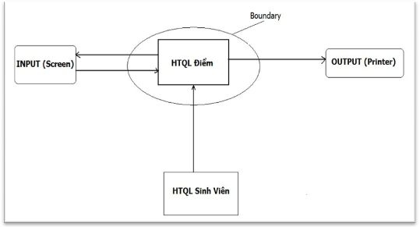
II. Xác định phạm vi (boundary) của dự án
Giả sử chúng ta cần xây dựng một ứng dụng “đơn giản” nhằm quản lý điểm cho sinh viên, đồng thời khi có yêu cầu, ứng dụng sẽ in ra kết quả thi và gửi đến gia đình sinh viên đó.
Như vậy về mặt CSDL ta sẽ có như sau:
SinhVien(MaSV, HoTen, MaLop)
MonHoc(MaMH, TenMH, SoTinChi)
KetQua(MaSV, MaMH, Diem)

Slide 14
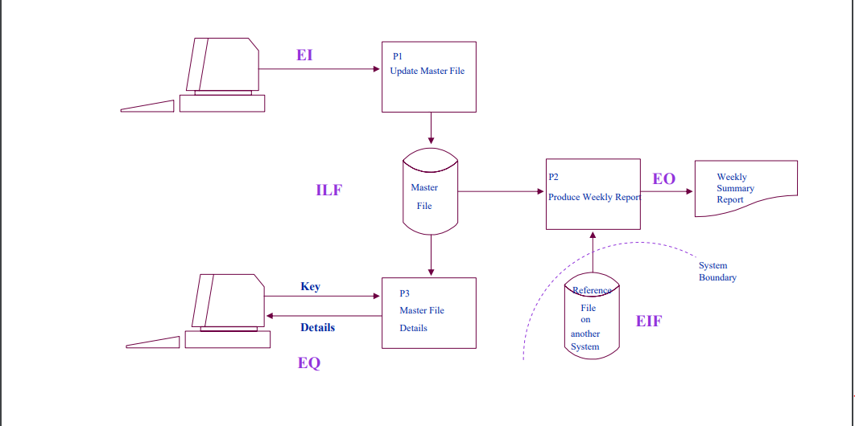
III. Xác định số lượng Function Points thô (Unadjusted Function Points)
Yếu tố xử lí các chức năng của ứng dụng cung cấp:
EI (External Input): Tiến trình căn bản mà dữ liệu được truyền từ bên ngoài vào boundary
EO (External Output): Báo cáo, thông báo gửi cho một ứng dụng khác
EQ (External Inquiry): Thao tác tìm kiếm, truy vấn từ ILF hay EIF (Input từ chuột, Output ra màn hình)
Yếu tố dữ liệu :
ILF (Internal Logical File): Dữ liệu được lưu trữ, bảo trì trong phạm vi hệ thống (thường dạng bảng, bên trong boundary).
EIF (External Interface Files): Dữ liệu được lưu trữ, bảo trì bên ngoài một ứng dụng khác (ngoài boundary hiện tại)

Slide 15
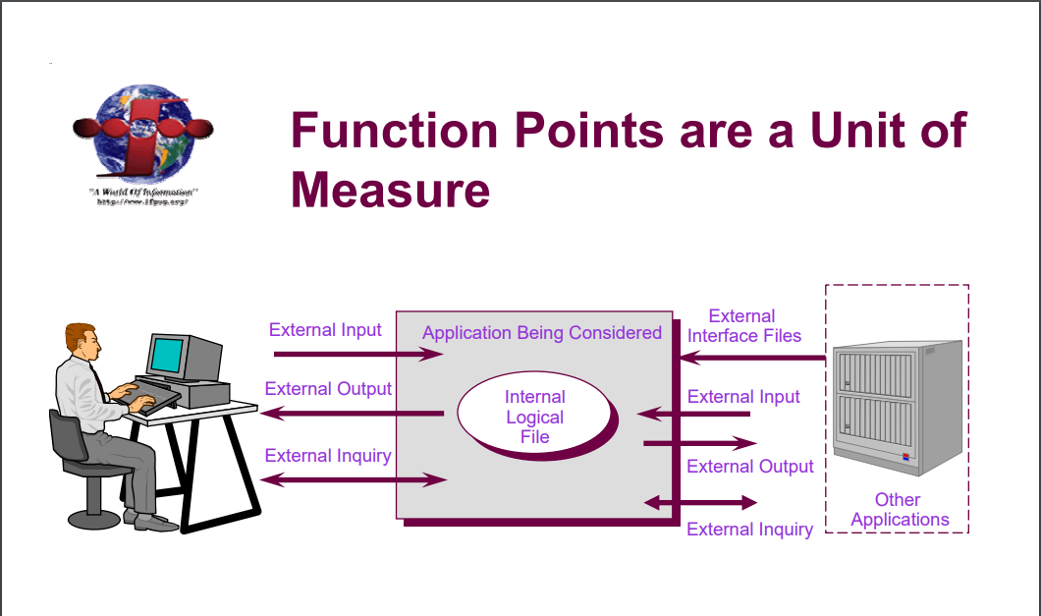
Xác định số lượng Function Points thô (Unadjusted Function Points)

Slide 16
DET(Data Element Type ), RET (Record Element Type ), FTR(File Type Referenced )
DET là số lượng dữ liệu cần thiết cho một thao tác (transaction). DET cho mỗi thao tác chức năng hay dữ liệu sẽ khác nhau.
FTR là số lượng ILF hay EIF mà thao tác chức năng đó tương tác tới.
RET: là đại diện cho từng loại mối quan hệ cha-con của ILF và EIF.

Slide 17
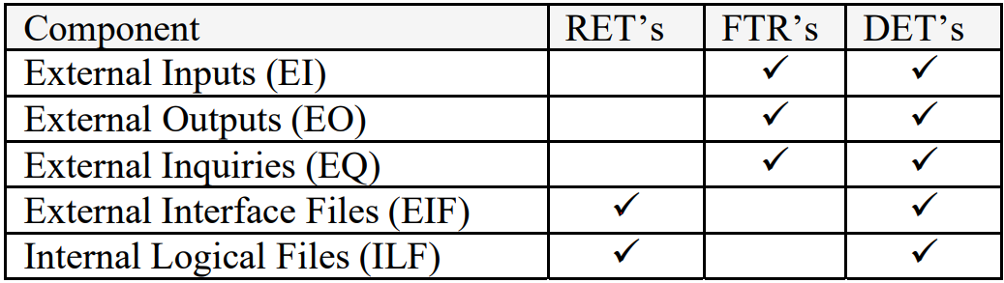
DET(Data Element Type ), RET (Record Element Type ), FTR(File Type Referenced )
DET là số lượng dữ liệu cần thiết cho một thao tác (transaction). DET cho mỗi thao tác chức năng hay dữ liệu sẽ khác nhau.
FTR là số lượng ILF hay EIF mà thao tác chức năng đó tương tác tới.
RET: là đại diện cho từng loại mối quan hệ cha-con của ILF và EIF.

Slide 18
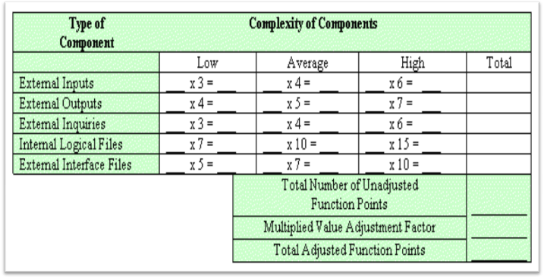

Slide 19
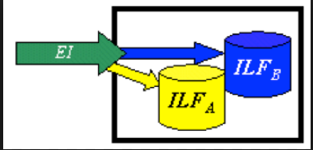
EI (External Input)
Thêm, sửa và xóa (duy trì) thông tin trên một ILF (internal logical file), nó đại diện cho 3 EI.

Slide 20
EI (External Input)
Xác định số lượng FTRs.
Xác định số lượng DET :
Mỗi DATA INPUT FIELD được tính là 1 DET
Tất cả các ERROR MESSAGE được tính là 1 DET
Tất cả các CONFIRM MESSAGE được tính là 1 DET
Mỗi BUTTON được tính là một DET.
Mỗi RADIO BUTTON GROUP được tính là 1 DET
Mỗi CHECK BOX được tính là 1 DET
Mỗi LISTBOX, DROP-DOWNLIST… được tính là 1 DET

Slide 21
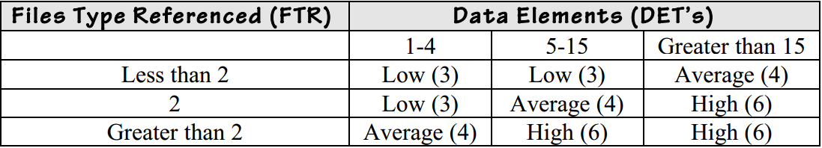
EI (External Input)
Xác định độ phức tạp cho EI (Low, Average, High)

Slide 22
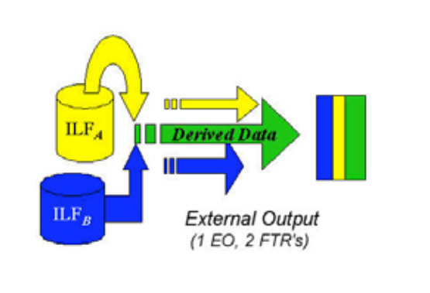
EO (External Output)
Là tiến trình căn bản mà chiều dữ liệu của nó đi từ trong boundary ra ngoài (thường là các dữ liệu lấy từ ILF hoặc EIF, hoặc kết quả của các phép toán)
Dữ liệu của nó lấy từ 1 hay nhiều ILF và EIF
Thông thường các EO là bảng báo cáo (reports), các thông báo hay dữ liệu gửi tới các ứng dụng khác.

Slide 23
EO (External Output)
Hoàn toàn tương tự như cách xác định FP cho EI.
Xác định các EO có trong dự án.
Tính FTRs và DETs cho mỗi EI để suy ra độ phức tạp và số lượng FPs tương ứng. Trong đó số lượng DET được xác định như sau:
Mỗi cột dữ liệu đọc được từ ILF, EIF được tính là 1 DET.
Mỗi dữ liệu phát sinh (derived data) được tính là 1 DET.
Các error message được tính là 1 DET.
Các Confirm message được tính là 1 DET
KHÔNG TÍNH tiêu đề (heading) của cột, ngày tháng ngày lập báo cáo. Chỉ tính ngày tháng là một DET nếu nó là dữ liệu có ý nghĩa trong kinh doanh (như lập hóa đơn, ngày đăng ký…

Slide 24
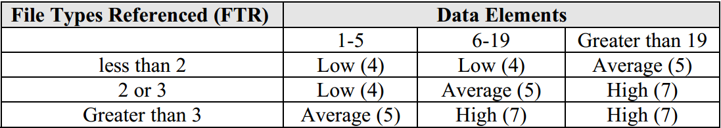
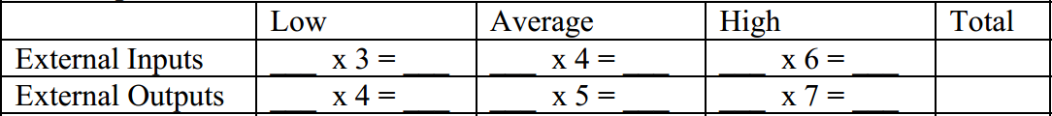
EO (External Output)
Xác định độ phức tạp cho EO (Low, Average, High)

Slide 25
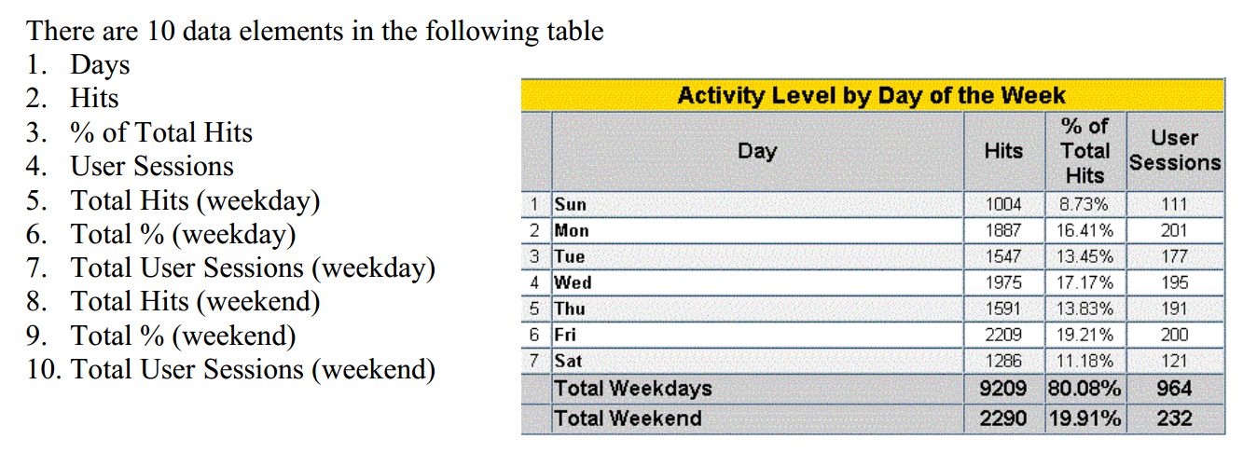
EO (External Output)

Slide 26
EQ (External Inquiry)
Gồm 2 chiều Input và Output. Trong đó:
Input không cập nhật hoặc duy trì dữ liệu
Output không chứa các contain derived data (kết quả được phát sinh từ các phép toán)

Slide 27
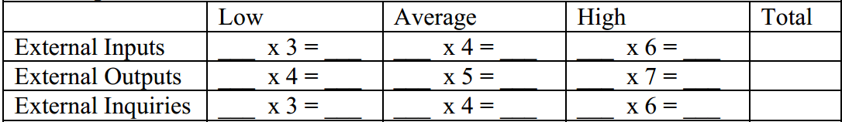
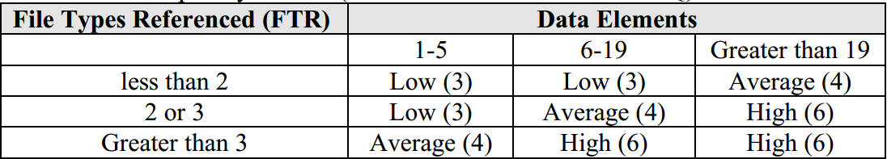
EQ (External Inquiry)
Chia tỉ lệ (Rating) và chia điểm (Scored) (Là sự kết hợp của EI và EO)
Tỉ lệ lấy từ EO, điểm lấy từ EI.

Slide 28
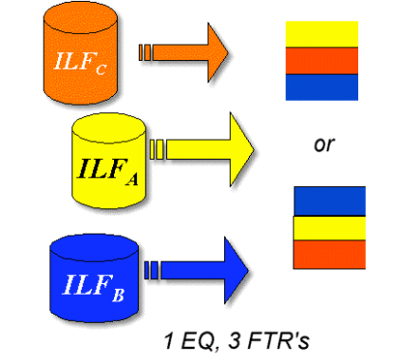
EQ (External Inquiry)
Xác định số lượng FTRs

Slide 29
EQ (External Inquiry)
Xác định số lượng DET :
Input Side Click of a the mouse Search values Action keys (command buttons) Error Messages Confirmation Messages (searching) Clicking on the an action key Scrolling Recursive fields are counted only once.
Outside Values read from an internal logical file or external interface file Color or Font changes on the screen Error Messages Confirmation Messages Recursive fields are counted only once

Slide 30
ILF (Internal Logical File
Là một nhóm dữ liệu được bảo trì và lưu trữ bên trong hệ thống (inside boudary), nó được lưu dưới dạng bảng chứa trong file.
Phải có ít nhất 1 EQ hay EO truy xuất tới nó. Và được bảo trì bởi EI.

Slide 31
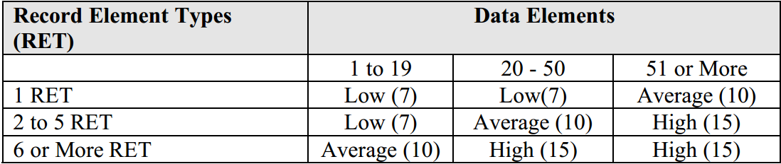
EIF (Internal Logical File
Xác định RETs (Các subset of ILFs hình thành một mối quan hệ )
Xác định DETs: Các cột dữ liệu.

Slide 32
ILF (Internal Logical File
Tương tự như ILF, tuy nhiên EIF là dữ liệu bên ngoài boundary.
Một EIF này có thể là một ILF của một ứng dụng khác.
Thông thường EIF được cung cấp thông qua các services. Chẳng hạn như các services chứng khoán, bảng ngoại tệ, thời tiết…

Slide 33
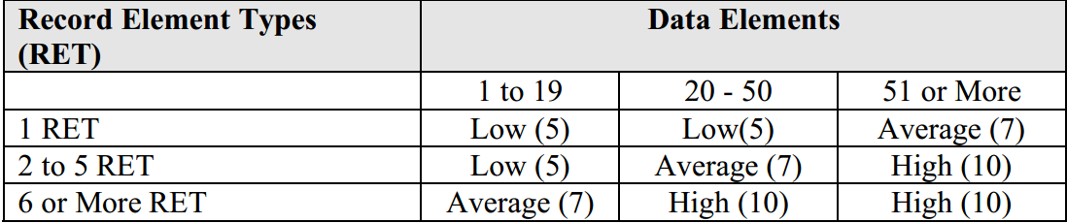
EIF (Internal Logical File
Thang điểm cho EIF là 5,7 or 10 (Không giống ILF 7, 10 or 15)

Slide 34
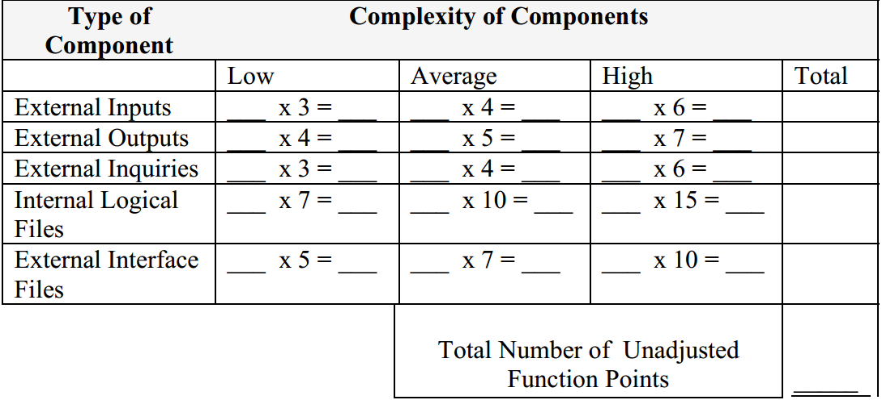
Tổng Kết
Cuối cùng ta tính được UFP dựa vào bảng sau:

Slide 35

Một số công thức tính UFP
Xác định số lượng Function Points thô (Unadjusted Function Points)
Công thức tính:
UFP =$\sum_{i=1}^{5}{\sum_{1}^{3}{Z_{ij}}}W_{ij}$
Với i là chỉ số hàng, j là chỉ số của bảng đếm chức năng tương ứng với các transaction.
$W_{ij}$ là giá trị của hàng i cột j trong bảng 1.
$Z_{ij}$ là kết quả đếm của loại chức năng với độ phức tạp trong cột j.

Slide 36
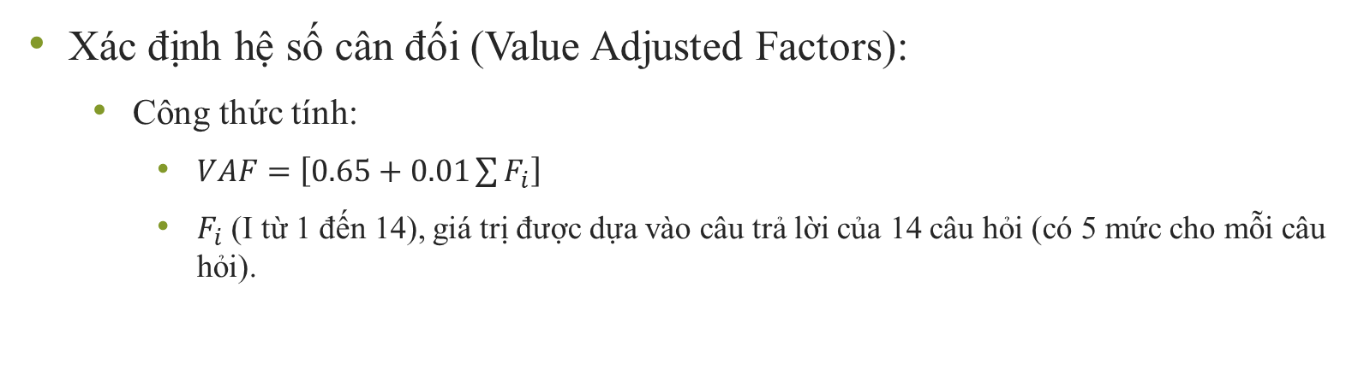
Một số công thức tính UFP
Xác định hệ số cân đối (Value Adjusted Factors):
Công thức tính:
$VAF=\left[0.65+0.01\sum{F_{i}}\right]$
$F_{i}$ (I từ 1 đến 14), giá trị được dựa vào câu trả lời của 14 câu hỏi (có 5 mức cho mỗi câu hỏi).

Slide 37
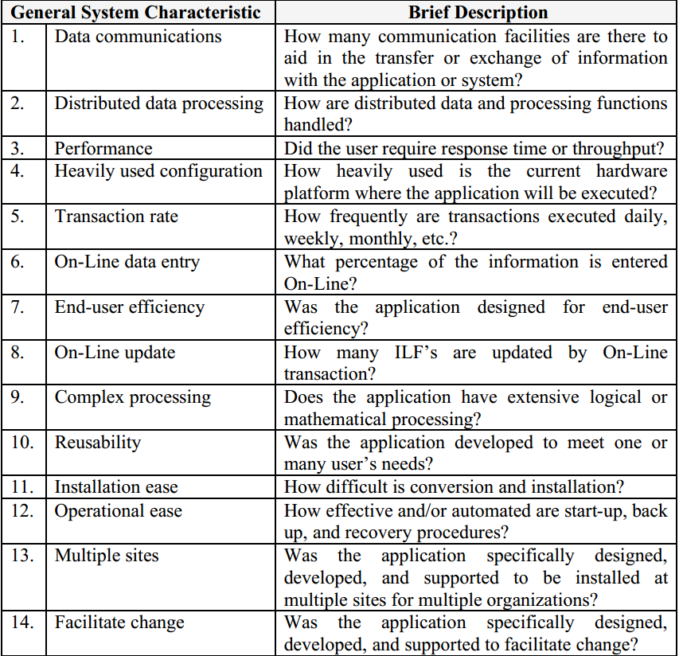

Slide 38
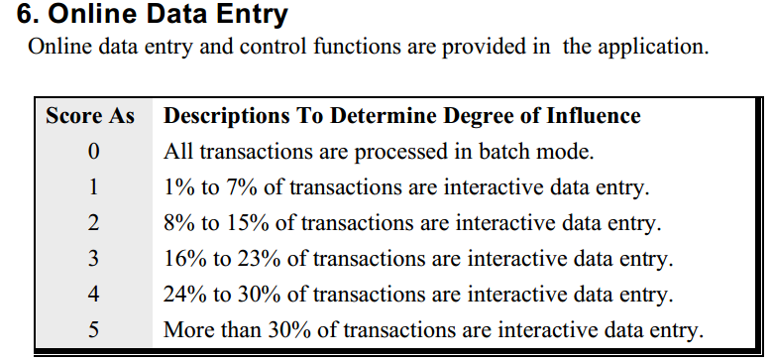

Slide 39
Công thức tính function point
Xác định số lượng Function Points cân đối:
FP = UAF * VAF
Trong đó:
UAF là giá trị của function point thô (được tính trên số lượng chức năng mà người dùng yêu cầu).
VAF là chỉ số để đánh giá chức năng chung của ứng dụng đang xử lí.

Slide 40

Công thức tính function point
Ví dụ:
Khảo sát dự án với các đơn vị chức năng như sau:
Số lượng input (EI): 15 , tương tác với 2/5 ILF
Số lượng output (EO): 18, tương tác với 2/5 ILF, 1/3 EIF
Số lượng yêu cầu người dùng (EQ): 15, tương tác 2/5 ELF
Số dữ liệu lưu trong ứng dụng: 05
Số dữ liệu được lưu bên ngoài: 03
Giả sử các yếu tố đều có mức độ high và thừa số trọng số đều có giá trị trung bình (mức 3/5).
Ta có:
UAF = $\sum_{i=1}^{5}{\sum_{1}^{3}{Z_{ij}}}W_{ij}$ = 15*6 + 18*7 + 15*6 + 05*15 + 03 * 10 = 411
VAF = $\left[0.65+0.01\sum{F_{i}}\right]$ = [0.65 + 0.01*(14*3)] = 1.07
FP = UAF * VAF = 1.07 * 411 = 440

Slide 41
References
https://www.softwaremetrics.com/Function%20Point%20Training%20Booklet%20New.pdf
http://www.softwaremetrics.com/fpafund.htm
http://sunset.usc.edu/Activities/oct24-27-00/Presentations/Seaver_FAST%20Function%20Points.pdf
http://www.ifpug.org/Conference%20Proceedings/IFPUG-2004/IFPUG2004-04-Aguiar-introduction-to-function-point-analysis.pdf
https://www.softwaremetrics.com/Articles/ret.htm
https://www.slideshare.net/KenvinTrieu/chuong-3-xacdinhyeucauhethong
https://quantriduan.wordpress.com/2012/02/20/functional-point-analysis-cont-ii/

